Slide 1

Hip-Drobe
힙드로브, 내 손 안의 옷장
Made by. Passion(열정만큼은) Leader(이 중에서 리더!)
Designed by. Passion Leader
성하진 | 김재현 | 김현민

Slide 2
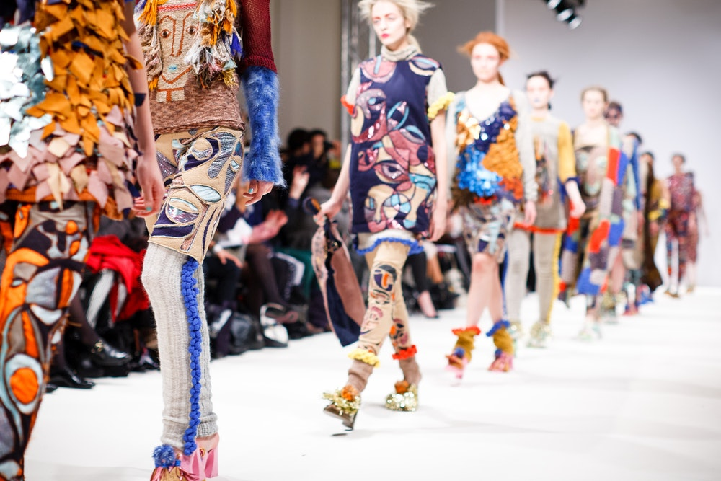
Presentation Flow
1. 기획 의도
문제 의식, 해결책 제시
2. 서비스 소개
핵심 기능, UX Draft
3. 향후 계획
사용 기술, 구현 범위, 업무 분담

Slide 3
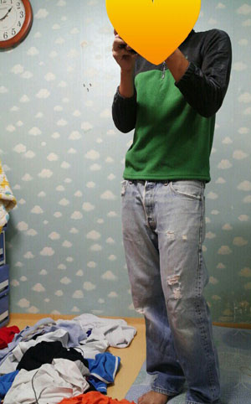
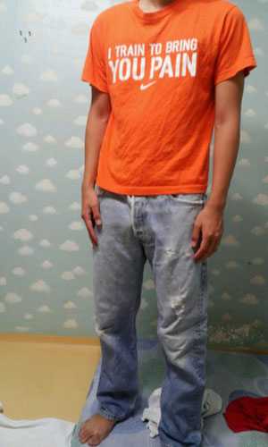
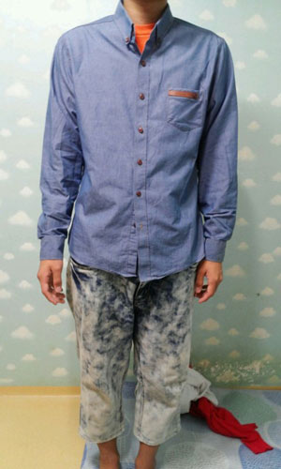
Notes:
http://news.kmib.co.kr/article/view.asp?arcid=0008875589

Slide 4
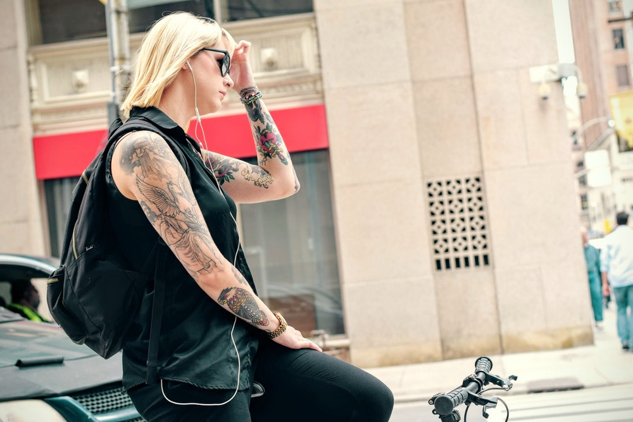

PROBLEM
오늘 뭐 입지..?
하.. 옷 사기 귀찮아..
아.. 옷장 정리해야 되는데..
아 맞다.. 청바지 사야 되는데..
이 바지에 이 옷이 어울리나?
아니 초록색 체크 남방 어디갔지?
내일 소개팅인데 뭐 입어야 하나..?
패알못의 고민
1. 안타까운 옷장 상태
1) 옷장 정리는 이사할 때나..
2) 어디에 뭐가 있는지 헷갈림
2. 늘 정해진 패턴의 코디
1) 새로운 도전에 대한 두려움
2) 필요한 조합을 잘 모름
“귀차니즘”

Slide 5
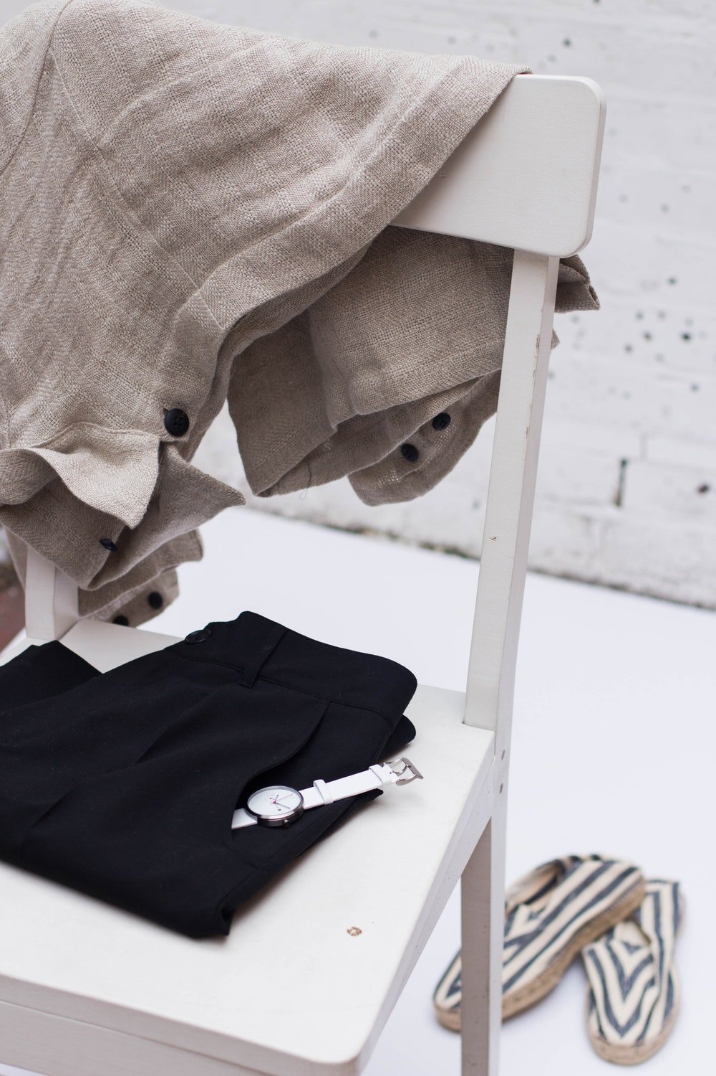
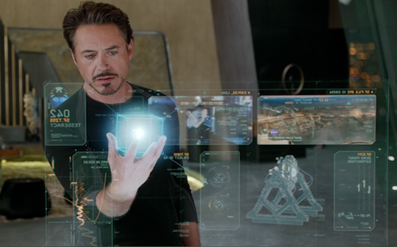














어떻게 해결할 것인가?
1. 나만의 옷장을 한 눈에 볼 수 있다면?
2. 내 옷장을 통계 데이터로 파악할 수 있다면?
3. 내 옷장을 다른 사람의 옷장과 비교할 수 있다면?
4. 어떤 옷을 입을지 미리 기록해 놓을 수 있다면?
5. 다른 사람들과 옷장 정보를 자유롭게 공유할 수 있다면?

Slide 6
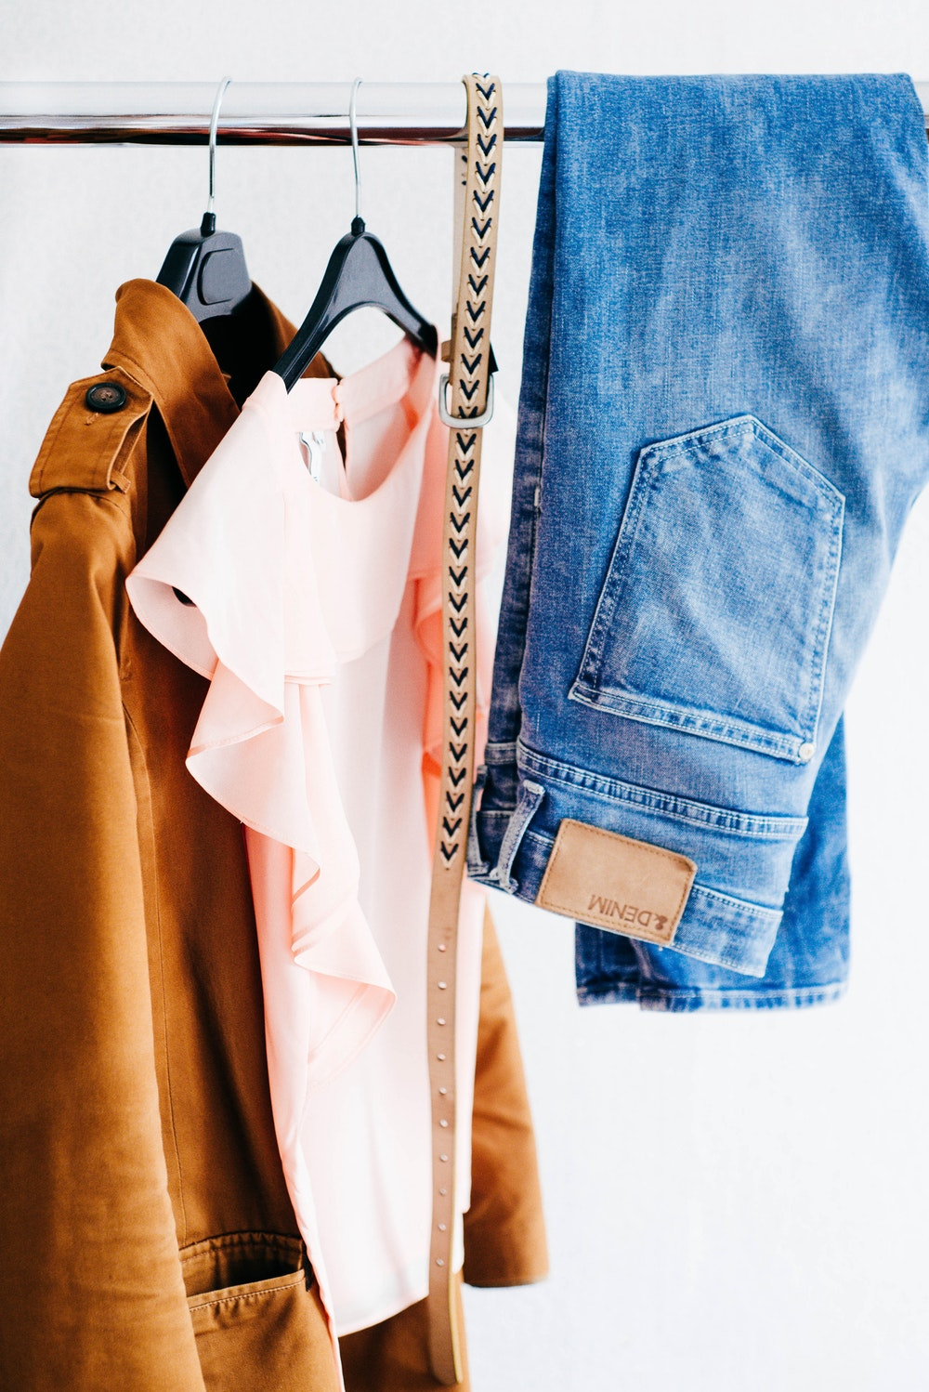
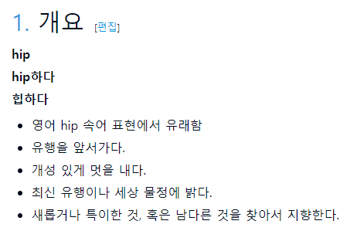
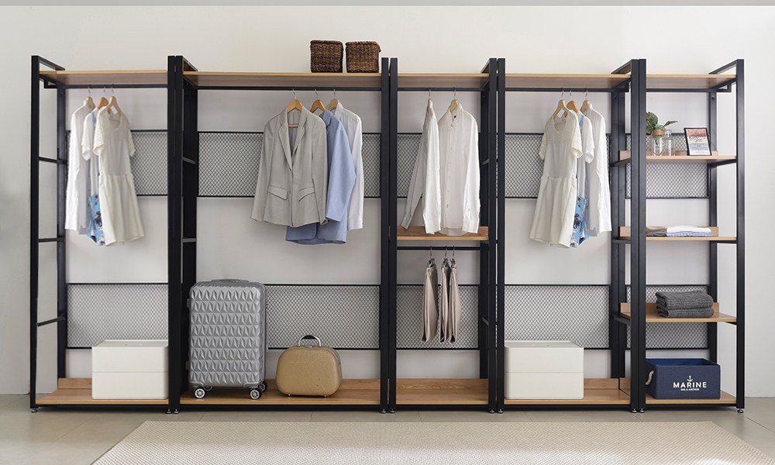
서비스 소개
“Hip-Drobe(힙드로브)”
: Hip하다 + Wardrobe(옷장)
→ 힙드로브를 통해 내 옷장을 한 눈에 이해하고 힙하게 꾸미자!
서비스 개요 : 온라인으로 옷장을 관리할 수 있고,
옷과 관련된 다양한 정보를 얻을 수 있는 서비스
서비스 목표 : 패션에 관심이 없는 사람도 부담 없이
이용할 수 있는 패션 플랫폼 서비스를 제공한다.
주요 타겟 : 패알못 / 서브 타겟 : 의류업계 종사자

Slide 7
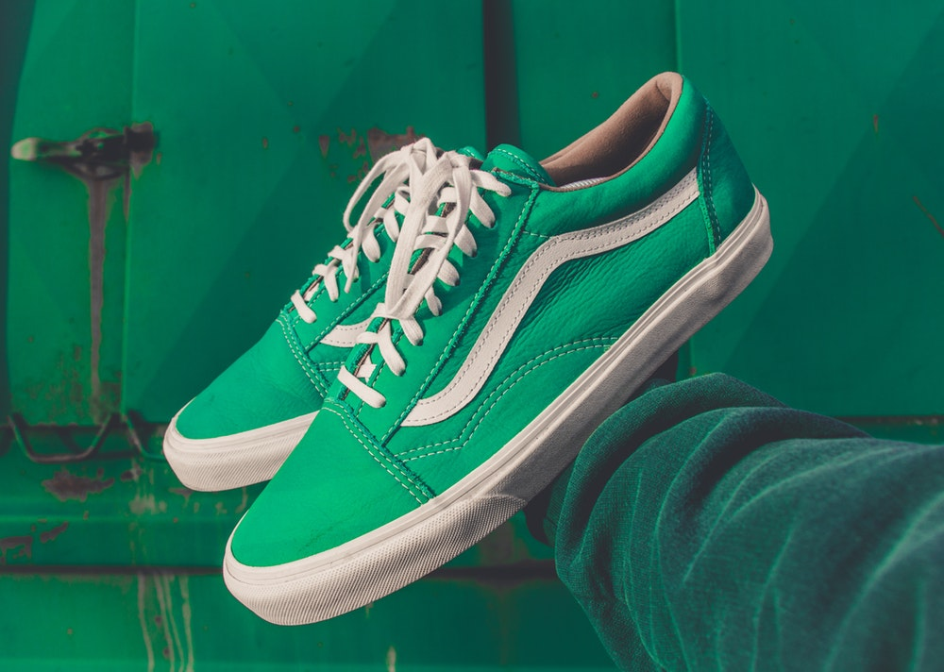


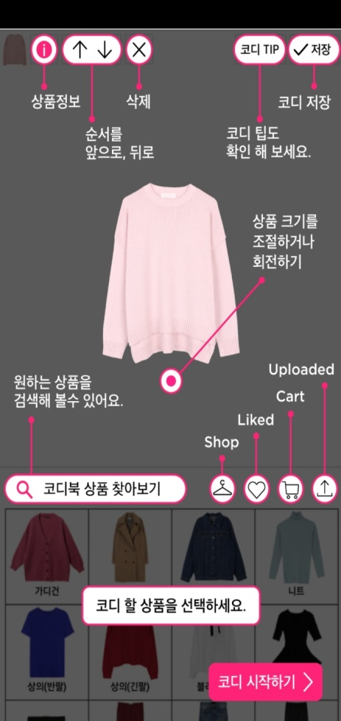
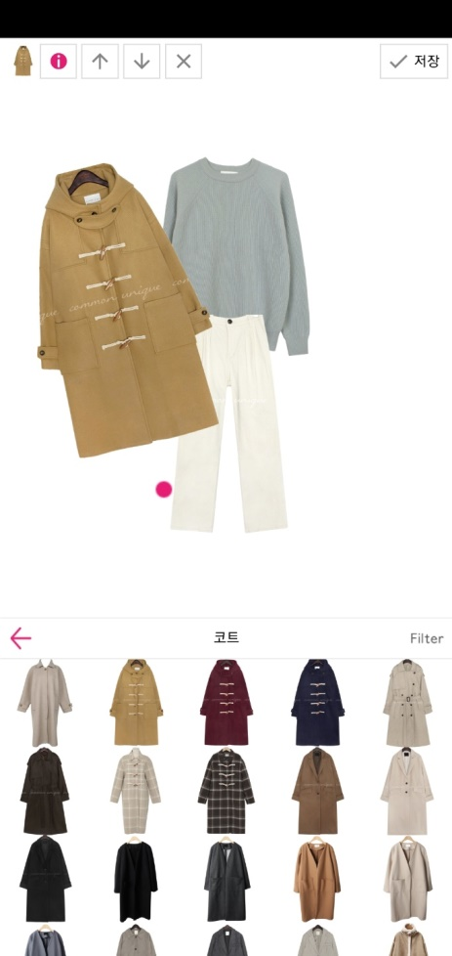
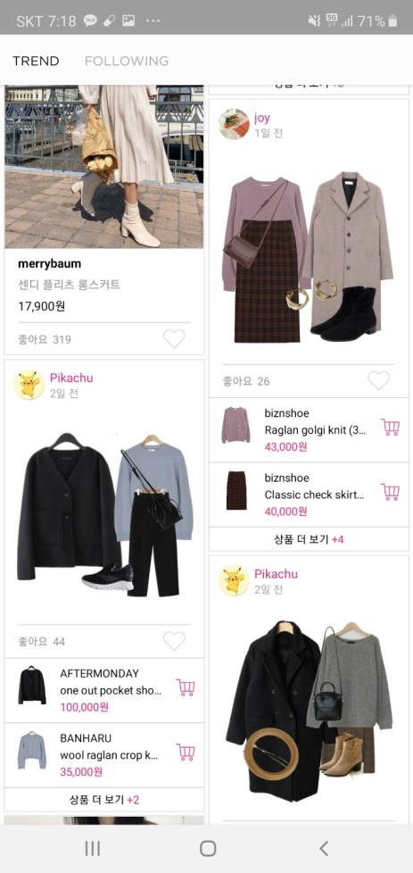
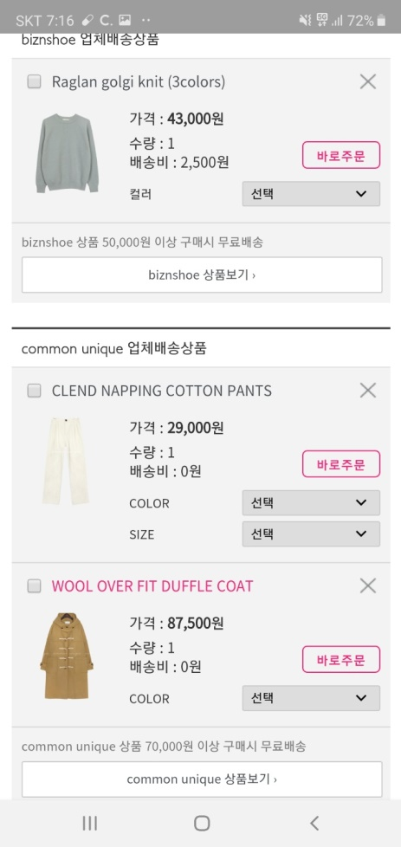
유사 서비스 분석
코디북
맵시
기능
- 여러 브랜드의 아이템을 직접 조합해 볼 수 있는 코디 기능
- 다른 사용자와 코디 정보를 공유하는 소셜 네트워킹 기능
장점
- 깔끔한 UX와 편리한 UI
한계
- 내 옷으로는 조합해 볼 수 없다는 한계
- 필터링 기능이 다양하지 않음
- 여성 의류에 특화
- 패션에 관심이 없는 사람들이
접근하기에는 부담스러운 서비스

Slide 8
유사 서비스 분석
차별화 포인트
코디북
맵시
유저가 자기 옷으로 코디를 조합해 볼 수 있는
차별화 된 코디 조합 기능
2) 여러 쇼핑몰과 이용자를 연결해 주는 플랫폼적 기능 보다는
옷장과 관련된 실용적인 기능에 초점을 맞춘 서비스
패션에 관심 있는 사람들을 넘어선 폭넓은 타겟층 확보 기대
이용자층이 다양하다는 점에서 플랫폼으로서의 가치 확보 기대
기능
- 여러 브랜드의 아이템을 직접 조합해 볼 수 있는 코디 기능
- 다른 사용자와 코디 정보를 공유하는 소셜 네트워킹 기능
장점
- 깔끔한 UX와 편리한 UI
한계
- 내 옷으로는 조합해 볼 수 없다는 한계
- 필터링 기능이 다양하지 않음
- 여성 의류에 특화
- 패션에 관심이 없는 사람들이
접근하기에는 부담스러운 서비스

Slide 9
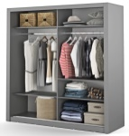
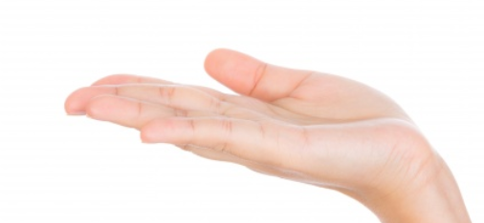
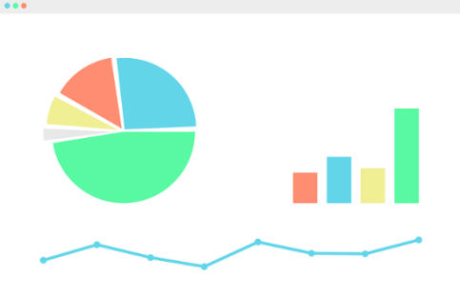

서비스 소개
“핵심 기능”
1) 힙드로브
: 온라인으로 옷을 관리할 수 있는 나만의 옷장 서비스
- 내 옷의 사진을 찍어서 메타 정보와 함께 힙드로브에 등록
- 부위별 코디 조합, 히스토리에 조합한 룩 포스팅
- 옷장 방명록 기능
2) 힙스탯(Hip-Statistics)
: 다양한 통계 데이터와 관리 요령을 제공하는 서비스
- 유저 옷 보유 현황 통계, 전체 유저 대비 비교 통계
- 옷 카테고리에 따른 유저 패션 성향
- 메타 정보를 바탕으로 한 내 옷 관리 요령
3) 입는다그램
: 이용자간에 패션 정보를 공유하는 소셜네트워킹 서비스
- 코디 포스팅 기능
- 유저 랭킹 기능 (옷 보유 개수, 활동, 포스팅 좋아요 수 등)

Slide 10
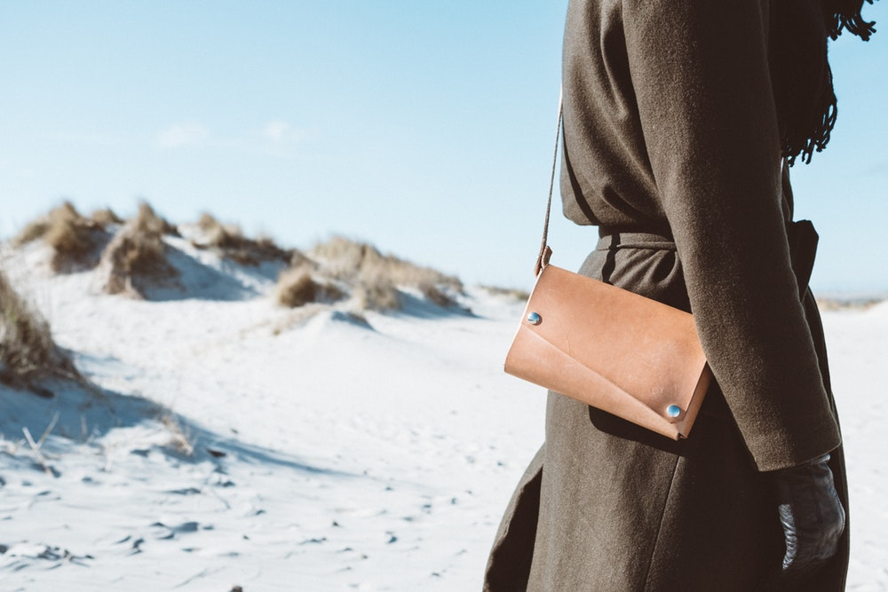
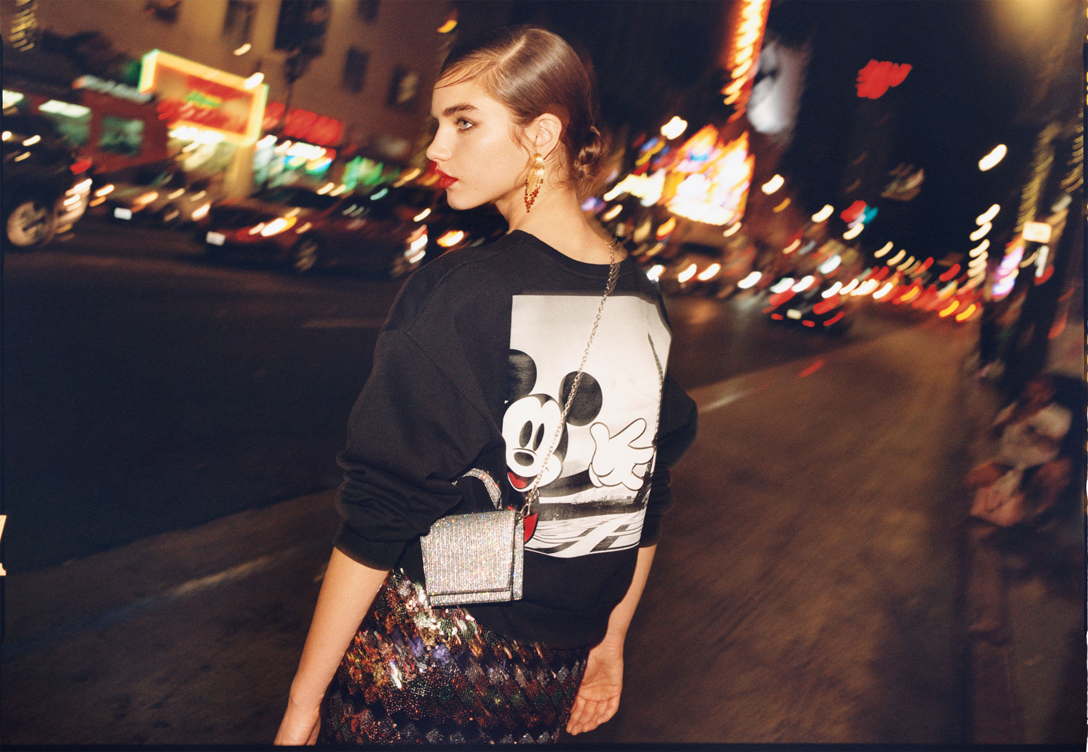
UX DRAFT
메인 페이지
Hip-Drobe
로그인 도움말 (내 옷장 0)
자라 매거진 느낌으로 트렌디하고
화려한 느낌을 살릴 계획
내 옷장 가기
나만의 옷장에 옷을 등록하고 매일매일 새로운 인사이트를!
인기유저 둘러보기
옷 잘 입는 사람들의 활동이 궁금하다면 이곳으로!
타임라인
사용자들이 포스팅한 핏팅 조합들을 확인해보세요
텍스트는 적게,
필수 링크와 핵심 기능 설명 위주로!
나만의 옷장에
나의 힙템들을 등록하세요
“내일 뭐 입지?”
“내게 무슨 옷이 있었더라”
이런 고민은 이제
힙드로브에서 해결하자!

Slide 11
UX DRAFT
메인 페이지 (cont’d 1)
Hip-Drobe
불광동 바보형님 [내 옷장(73), 230위]
내 옷장
---------------------
나의 옷장 통계
---------------------
Get Lucky
레벨 7LV 뱃지 17개
로그아웃
로그인 후 이름 클릭시 팝업
내 옷장 가기
나만의 옷장에 옷을 등록하고 매일매일 새로운 인사이트를!
인기유저 둘러보기
옷 잘 입는 사람들의 활동이 궁금하다면 이곳으로!
타임라인
사용자들이 포스팅한 핏팅 조합들을 확인해보세요
‘내 옷장’ 클릭 시
힙드로브 페이지로 이동
‘나의 옷장 통계’ 클릭 시
힙스탯 페이지로 이동
‘Get Lucky’ 클릭 시
최근 활동 유저의 포스팅 글이나
옷장으로 랜덤 이동
나만의 옷장에
나의 힙템들을 등록하세요
“내일 뭐 입지?”
“내게 무슨 옷이 있었더라”
이런 고민은 이제
힙드로브에서 해결하자!

Slide 12

UX DRAFT
메인 페이지 (cont’d 2)
나만의 옷장에 아이템을 등록하고
부위별로 설정해 보세요!
머리 속으로 상상하는 것 보다
훨씬 좋은 조합을 찾을 수 있을걸요?
Fashion Insight!
스크롤 다운 시 사이트 설명
나만의 힙드로브 통계로
여러 가지 재미있는 정보를 얻어보세요!
나의 레벨은, 내 옷은 많은 편? 적은 편?
나는 사람들에 비해 셔츠가 많은 편일까?
정보가 쌓이면 유의미한 정보를 얻을 수 있어요!
top

Slide 13
UX DRAFT
메인 페이지 (cont’d 2)
부위별로 설정해 보세요!
머리 속으로 상상하는 것 보다
훨씬 좋은 조합을 찾을 수 있을걸요?
Fashion Insight!
나만의 힙드로브 통계로
여러 가지 재미있는 정보를 얻어보세요!
나의 레벨은, 내 옷은 많은 편? 적은 편?
나는 사람들에 비해 셔츠가 많은 편일까?
정보가 쌓이면 유의미한 정보를 얻을 수 있어요!
스크롤 다운 시 사이트 설명
… 기타 다른 내용 TBD…
멀티캠퍼스 아이디어톤 프로젝트 입는다그램
[4차5기] Open-API(B) Team 어쩌구저쩌구 all rights reserved
contact us
top

Slide 14
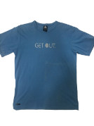

UX DRAFT
힙드로브 페이지 - MY옷장
Hip-Drobe
불광동 바보형님 (내 옷장 73ea, 230위)
HOME | 힙드로브 | 힙스탯 | 입는다그램
힙드로브 통계
상의
하의
아우터
모자
신발
손목
양말
MY옷장 코디하기
히스토리 방명록(3)
상의 (8)
힙스태스틱을 이용해보세요!
옷 보유 개수에 따른
통계 데이터 시각화
불광동 바보형
7LV, 옷(73), 뱃지(12)
+
내 옷 추가
내 옷장 가기
나만의 옷장에 옷을 등록하고 매일매일 인사이트를!
인기유저 둘러보기
패잘알들의 활동이 궁금하다면
이곳으로!
패션 타임라인
사용자들이 포스팅한 핏팅 조합들을 확인해보세요
하의 (5)
펼치기
Open CV 기술 테스트 및 메타 정보 구체화 후 추가하기 화면을 구체화 할 예정
아우터 (2)
펼치기
모자 (3)
펼치기
신발 (60)
펼치기
손목 (2)
펼치기
양말 (0)
펼치기

Slide 15


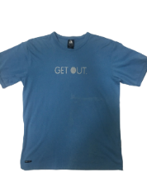
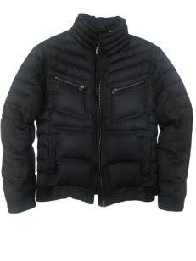

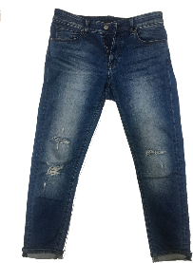
UX DRAFT
힙드로브 페이지 - 코디하기
Hip-Drobe
불광동 바보형님 (내 옷장 73ea, 230위)
HOME | 힙드로브 | 힙스탯 | 입는다그램
현재 날씨
-1도 ~ 14도
내일 날씨
4도 ~ 16도
MY옷장 코디하기
히스토리 방명록(3)
배경 선택
머리
목
외투(outer)
상의 II
상의
불광동 바보형
7LV, 옷(73), 뱃지(12)
내 옷장 가기
나만의 옷장에 옷을 등록하고 매일매일 인사이트를!
인기유저 둘러보기
패잘알들의 활동이 궁금하다면
이곳으로!
패션 타임라인
사용자들이 포스팅한 핏팅 조합들을 확인해보세요
오른손
하의 I
왼손
하의 II
양말
신발
저장하기

Slide 16
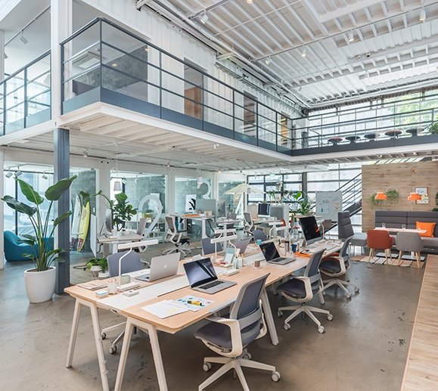
UX DRAFT
힙드로브 페이지 - 코디하기(배경보기)
Hip-Drobe
불광동 바보형님 (내 옷장 73ea, 230위)
HOME | 힙드로브 | 힙스탯 | 입는다그램
현재 날씨
-1도 ~ 14도
내일 날씨
4도 ~ 16도
MY옷장 코디하기
히스토리 방명록(3)
배경 없애기
투명도
불광동 바보형
7LV, 옷(73), 뱃지(12)
내 옷장 가기
나만의 옷장에 옷을 등록하고 매일매일 인사이트를!
인기유저 둘러보기
패잘알들의 활동이 궁금하다면
이곳으로!
패션 타임라인
사용자들이 포스팅한 핏팅 조합들을 확인해보세요
옷의 사이즈와 위치를 조절할 수 있도록 구현 예정

Slide 17
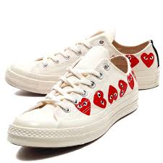
UX DRAFT
힙드로브 페이지 – 코디하기(부위 선택)
Hip-Drobe
불광동 바보형님 (내 옷장 73ea, 230위)
HOME | 힙드로브 | 힙스탯 | 입는다그램
현재 날씨
-1도 ~ 14도
내일 날씨
4도 ~ 16도
MY옷장 코디하기
히스토리 방명록(3)
신발 선택
새로 등록
쇼핑몰 보기
배경선택
머리
목
모두보기 | 분류 별 보기
외투(outer)
상의 II
상의
불광동 바보형
7LV, 옷(73), 뱃지(12)
유저 옷 뿐만 아니라 쇼핑몰의 옷도 함께 조합해 볼 수 있도록 쇼핑몰의 옷 리스트를 보여준다.
내 옷장 가기
나만의 옷장에 옷을 등록하고 매일매일 인사이트를!
인기유저 둘러보기
패잘알들의 활동이 궁금하다면
이곳으로!
패션 타임라인
사용자들이 포스팅한 핏팅 조합들을 확인해보세요
오른손
하의 I
왼손
하의 II
양말
신발
V
저장하기

Slide 18
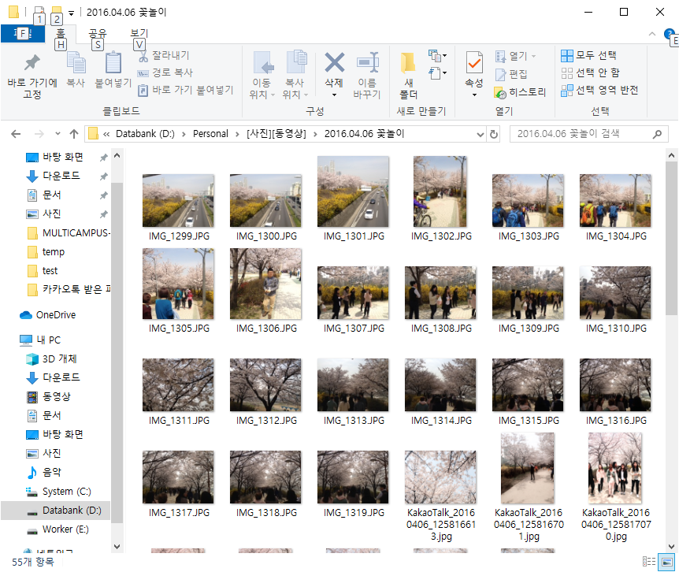

UX DRAFT
힙드로브 페이지 – 코디하기(새로등록1)
Hip-Drobe
불광동 바보형님 (내 옷장 73ea, 230위)
HOME | 힙드로브 | 힙스탯 | 입는다그램
내 옷 보기 | 옷 입어보기 | 히스토리
V
신발 선택
새로 등록
쇼핑몰 보기
현재 날씨
-1도 ~ 14도
내일 날씨
4도 ~ 16도
MY옷장 코디하기
히스토리 방명록(3)
배경선택
머리
목
외투(outer)
상의 II
상의
불광동 바보형
7LV, 옷(73), 뱃지(12)
내 옷장 가기
나만의 옷장에 옷을 등록하고 매일매일 인사이트를!
인기유저 둘러보기
패잘알들의 활동이 궁금하다면
이곳으로!
패션 타임라인
사용자들이 포스팅한 핏팅 조합들을 확인해보세요
V
오른손
하의 I
왼손
하의 II
양말
신발
V
저장하기

Slide 19
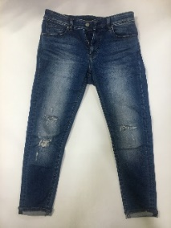
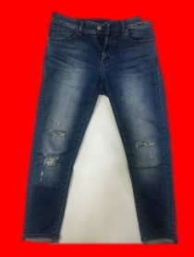
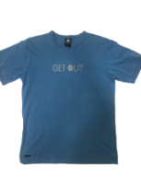
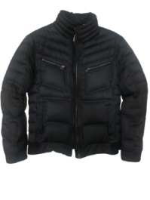
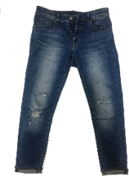
UX DRAFT
힙드로브 페이지 – 코디하기(새로등록2)
Hip-Drobe
불광동 바보형님 (내 옷장 73ea, 230위)
HOME | 힙드로브 | 힙스탯 | 입는다그램
현재 날씨
-1도 ~ 14도
내일 날씨
4도 ~ 16도
MY옷장 코디하기
히스토리 방명록(3)
Open CV로 사진 배경 변환
사진 선택
배경선택
머리
원본
목
자동 변환
불광동 바보형
7LV, 옷(73), 뱃지(12)
외투(outer)
상의 II
상의
내 옷장 가기
나만의 옷장에 옷을 등록하고 매일매일 인사이트를!
인기유저 둘러보기
패잘알들의 활동이 궁금하다면
이곳으로!
패션 타임라인
사용자들이 포스팅한 핏팅 조합들을 확인해보세요
오른손
왼손
Open CV 테스트 결과 완벽하게 BG를
제거하는 것이 현실적으로 무리라고 판단
원활한 진행을 위해
사이트 추천을 대안으로 채택
하의 I
이미지가 맘에 들지 않으세요? 아래 사이트로 가시면 완벽한 배경제거가 가능합니다!
www.remove.bg
online.photoscissors.com
하의 II
올리기
취소
양말
신발
V
저장하기

Slide 20
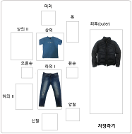
UX DRAFT
힙드로브 페이지 – 코디하기(저장/포스팅)
Hip-Drobe
불광동 바보형님 (내 옷장 73ea, 230위)
HOME | 힙드로브 | 힙스탯 | 입는다그램
제목을 입력하세요(포스팅시 필수)
현재 날씨
-1도 ~ 14도
내일 날씨
4도 ~ 16도
MY옷장 코디하기
히스토리 방명록(3)
배경 선택
머리
(포스팅 내용)
목
외투(outer)
상의 II
상의
불광동 바보형
7LV, 옷(73), 뱃지(12)
내 옷장 가기
나만의 옷장에 옷을 등록하고 매일매일 인사이트를!
인기유저 둘러보기
패잘알들의 활동이 궁금하다면
이곳으로!
패션 타임라인
사용자들이 포스팅한 핏팅 조합들을 확인해보세요
오른손
하의 I
왼손
포스팅으로 올리면
힙포인트가 무려 50점!
하의 II
저장하기
포스팅
취소
양말
신발
저장하기

Slide 21
UX DRAFT
힙드로브 페이지 - 히스토리
Hip-Drobe
불광동 바보형님 (내 옷장 73ea, 230위)
HOME | 힙드로브 | 힙스탯 | 입는다그램
현재 날씨
-1도 ~ 14도
내일 날씨
4도 ~ 16도
MY옷장 코디하기
히스토리 방명록(3)
불광동 바보형
7LV, 옷(73), 뱃지(12)
데일리룩과 히스토리로 나누어서
포스팅 기능 마련할 예정
내 옷장 가기
나만의 옷장에 옷을 등록하고 매일매일 인사이트를!
인기유저 둘러보기
패잘알들의 활동이 궁금하다면
이곳으로!
패션 타임라인
사용자들이 포스팅한 핏팅 조합들을 확인해보세요
2019/11/15(금)
2019/11/16(토)

Slide 22
UX DRAFT
힙드로브 페이지 - 방명록
Hip-Drobe
불광동 바보형님 (내 옷장 73ea, 230위)
HOME | 힙드로브 | 힙스탯 | 입는다그램
비공개로 전환 | 삭제 | 차단 | 신고
현재 날씨
-1도 ~ 14도
내일 날씨
4도 ~ 16도
MY옷장 코디하기
히스토리 방명록(3)
님 15일 입으신 코디 너무 이뻐요~
구경하다 갑니다.
역삼동 헤어핀
1LV
발전 가능성 : 쇼핑몰 관계자나 패션 인플루엔서들이 잠재 고객과 소통할 수 있는 창구의 기능을 할 수 있다.
불광동 바보형
7LV, 옷(73), 뱃지(12)
불광동 바보형: 감사합니다~
내 옷장 가기
나만의 옷장에 옷을 등록하고 매일매일 인사이트를!
인기유저 둘러보기
패잘알들의 활동이 궁금하다면
이곳으로!
패션 타임라인
사용자들이 포스팅한 핏팅 조합들을 확인해보세요
비공개로 전환 | 삭제 | 차단 | 신고
랭킹 보고 놀러 왔어요!.
역삼동 헤어핀
1LV
비공개로 전환 | 삭제 | 차단 | 신고
옷 많으시네요

Slide 23
UX DRAFT
힙스탯 페이지
메타 정보를 활용한 분석 팁 제공
옷 보유 개수에 대한
전체 유저 대비 나의 위치
부위별 옷 개수에 대한
전체 유저 대비 나의 위치
일주일간 선택한 옷 종류와 개수
(자주 바꿔 입는지 같은 걸 주로 입는지)
자주 입는 옷의 색상/종류/재질
유저 패션 타입
자주 입는 옷 재질에 따른 관리 요령
옷 보유 개수에 따른 패션 관심도를 기준으로 패션 용어 설명 제공
Hip-Drobe
불광동 바보형님 (내 옷장 73ea, 230위)
HOME | 힙드로브 | 힙스탯 | 입는다그램
현재 날씨
-1도 ~ 14도
내일 날씨
4도 ~ 16도
불광동 바보형
7LV, 옷(73), 뱃지(12)
내 옷장 가기
나만의 옷장에 옷을 등록하고 매일매일 인사이트를!
인기유저 둘러보기
패잘알들의 활동이 궁금하다면
이곳으로!
패션 타임라인
사용자들이 포스팅한 핏팅 조합들을 확인해보세요
‘불광동 바보형’님은 “스포티” 타입입니다.
Notes:
총 개수 유저 정규분포 상 나의 위치
부위별 유저 정규분포 상 나의 위치
일주일간 선택한 옷 개수(자주 바꾸는지 같은걸 입는지)
최근 2주 평균 나의 옷 두께 (다른유저 대비)
최근 2주 평균 나의 옷 길이 (다른유저 대비)
내가 자주 입는 옷 색상은 어느 계열?
나는 스포티? 클래식? 유로? 힙합? 슬림핏? 루즈핏? (가능한가? 이번엔 패스)
나는 어떤 재질의 옷을 잘 입는 편?
나는 라운드? 브이넥? 칼라?
난 청바지? 면바지? 슬랙스?

Slide 24
UX DRAFT
입는다그램 페이지 – 인기유저 둘러보기
Hip-Drobe
로그인 도움말 (내 옷장 0)
전체 힙템 개수
-------------------------
1위 꽃 달았다(372)
2위 역삼동 헤어핀(351)
3위 불광동 바보형(270)
4위 …
5위 ………
6위 ……..
7위 ………
8위 ………..
9위 …………
10위 …
상의 개수
--------------------------
1위 꽃 달았다(372)
2위 역삼동 헤어핀(351)
3위 불광동 바보형(270)
4위 …
5위 ………
내 옷장 가기
나만의 옷장에 옷을 등록하고 매일매일 새로운 인사이트를!
인기유저 둘러보기
옷 잘 입는 사람들의 활동이 궁금하다면 이곳으로!
패션 타임라인
사용자들이 포스팅한 핏팅 조합들을 확인해보세요
하의 개수
--------------------------
1위 꽃 달았다(372)
2위 역삼동 헤어핀(351)
3위 불광동 바보형(270)
4위 …
5위 ………
레벨 순위
1위 꽃 달았다(372)
2위 역삼동 헤어핀(351)
3위 불광동 바보형(270)
4위 …
5위 ………
6위 ……..
7위 ………
뱃지 순위
1위 꽃 달았다(372)
2위 역삼동 헤어핀(351)
3위 불광동 바보형(270)

Slide 25

UX DRAFT
입는다그램 페이지 – 패션 타임라인
Hip-Drobe
불광동 바보형님 (내 옷장 73ea, 230위)
HOME | 힙드로브 | 힙스탯 | 입는다그램
패션 타임라인
인기유저 둘러보기
실시간
불광동 바보형
7LV, 옷(73), 뱃지(12)
내 옷장 가기
나만의 옷장에 옷을 등록하고 매일매일 인사이트를!
인기유저 둘러보기
패잘알들의 활동이 궁금하다면
이곳으로!
패션 타임라인
사용자들이 포스팅한 핏팅 조합들을 확인해보세요
윤모씨: 낼 입을구…
Open-api: 디비디비
꽃거지: 내일은 옷거지
1
3
…
23:33:27
3
…
23:33:27
1
3
…
23:33:27
1
윤모씨: 낼 입을구…
Open-api: 디비디비
꽃거지: 내일은 옷거지
1
3
…
23:33:27
3
…
23:33:27
3
…
23:33:27
1
1

Slide 26
UX DRAFT
입는다그램 페이지 – 패션 타임라인(게시글)
Hip-Drobe
불광동 바보형님 (내 옷장 73ea, 230위)
HOME | 힙드로브 | 힙스탯 | 입는다그램
패션 타임라인
인기유저 둘러보기
실시간
No.1 낼 입을구…
추천 / 유사 코디
불광동 바보형
7LV, 옷(73), 뱃지(12)
내 옷장 가기
나만의 옷장에 옷을 등록하고 매일매일 인사이트를!
인기유저 둘러보기
패잘알들의 활동이 궁금하다면
이곳으로!
패션 타임라인
사용자들이 포스팅한 핏팅 조합들을 확인해보세요
1
3
…
23:33:27

Slide 27
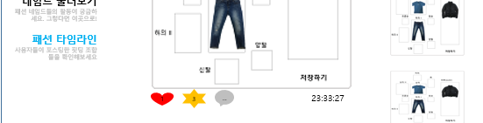
UX DRAFT
입는다그램 페이지 – 패션 타임라인(게시글)
Hip-Drobe
불광동 바보형님 (내 옷장 73ea, 230위)
HOME | 힙드로브 | 힙스탯 | 입는다그램
(포스팅 내용)
불광동 바보형: 댓글댓글 댓글댓글 댓글댓글 댓글
------------------------------------------------------
불광동 바보형: 댓글댓글 댓글댓글 댓글댓글 댓글
------------------------------------------------------
불광동 바보형: 댓글댓글 댓글댓글 댓글댓글 댓글
------------------------------------------------------
불광동 바보형: 댓글댓글 댓글댓글 댓글댓글 댓글
------------------------------------------------------
불광동 바보형: 댓글댓글 댓글댓글 댓글댓글 댓글
top

Slide 28
기대 효과
+
+
“옷장 관리 기능+통계 데이터+소통 기능”을 통해,
1) 이용자는 내 옷장을 보다 효율적으로 관리할 수 있고,
보다 나은 옷을 찾아 입을 수 있을 것으로 기대하며,
2) 의류업계 종사자는 잠재 고객인 이용자에게 접근하여
소통하며 고객 확보에 도움을 받을 것으로 기대한다.

Slide 29
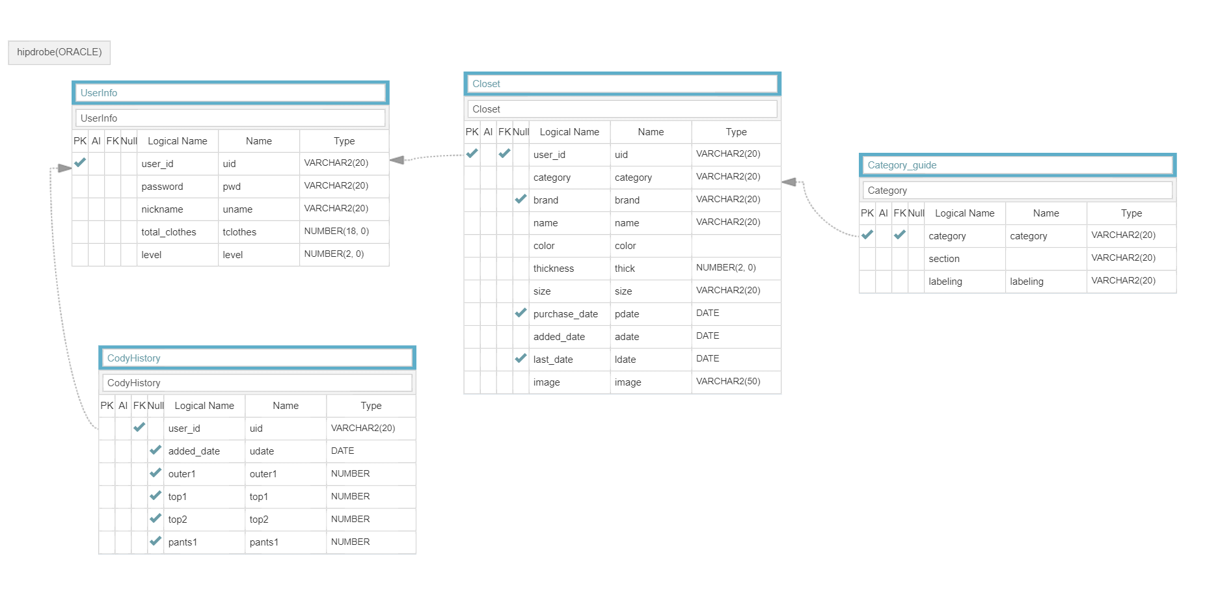
데이터베이스 스키마 (draft)

Slide 30
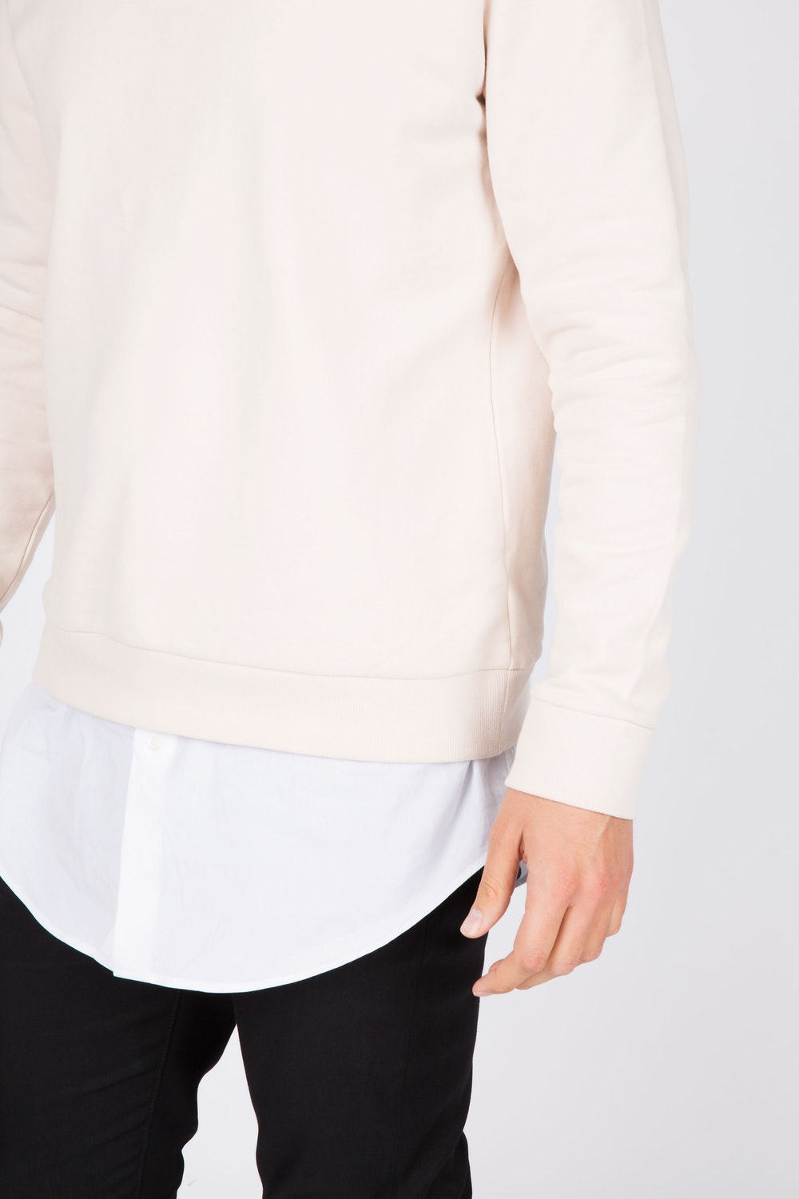



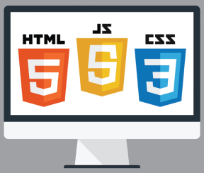
기술 및 구현 범위
사용 예정 기술
Django + sqlite : 기본 백엔드단 구현
OpenCV : 내 옷 등록 시 BG 제거에 활용
통계 및 비교분석을 위한 스코어링/유사도 분석 알고리즘
4) Bootstrap 등 프론트엔드 라이브러리
구현 범위
힙드로브(나만의 옷장) 모든 기능
- MY옷장, 코디하기, 히스토리&방명록
힙스탯 일부 기능
- 메타 정보 구체화 후 통계 방법 선택 예정

Slide 31
프로젝트 진행 계획
진행 상황
OpenCV 기술 적용 테스트
데이터베이스 스키마 개괄적으로 설계
작업 base 소스 구현
작업 우선순위
통계 분석을 위해 메타 정보 구체화
데이터베이스 스키마 설계
힙드로브 페이지 구현 (MY옷장 → 코디하기 → 게시판 기능 순)
힙스탯 페이지 구현
입는다그램 페이지 구현(랭킹 → 게시판 순)

Slide 32
프로젝트 진행 계획
프로젝트 일정
피드백을 반영한 수정방향 회의
메타 정보 구체화 및 DB 스키마 설계
11/26 ~ 12/1
힙드로브 기능 구현
힙스탯 기능 구현
디테일 구현
입는다그램 구현 (여유가 될 시)
PM은 PT발표 준비
12/2 ~ 12/10
12/11 ~ 12/12
(해커톤 ING)
해커톤 발표
12/13

Slide 33
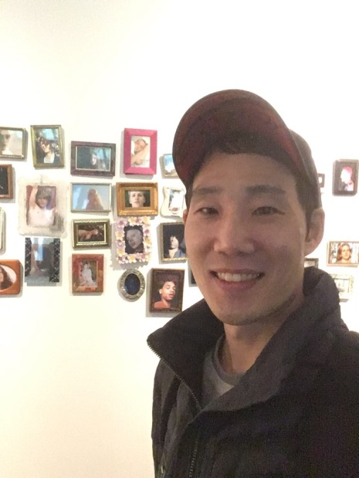
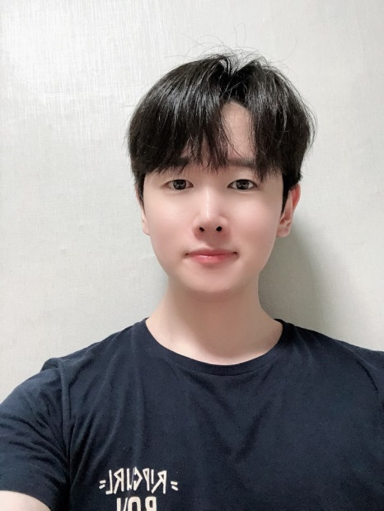
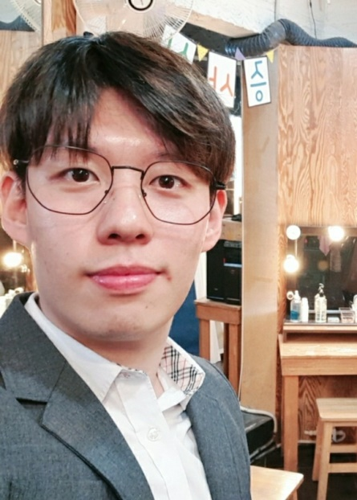
프로젝트 진행 계획
업무 분담
김재현
김현민
성하진
힙드로브 기능 담당
Open CV 테스트
Base 소스 개발
페이지 설계 주도
힙스탯 기능 담당
메타정보 구체화
DB 스키마 설계
PM
발표자료 준비
보고서 작성
구현 보조

Slide 34

THANK YOU!
Q&A?

